Slide 1
Spanish I
Stem-Changing Verbs
Oral Partner Questions

Slide 2
¿Dónde meriendas tú?

Slide 3
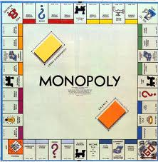
¿Con quién juegas los juegos de mesa?

Slide 4
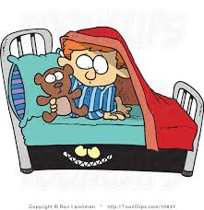
¿Duermes mucho o poco?

Slide 5
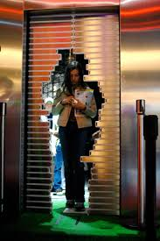
¿A qué hora cierras la puerta (door)?

Slide 6
¿A qué hora empieza la escuela?

Slide 7
¿A qué hora comienza la clase de español?

Slide 8
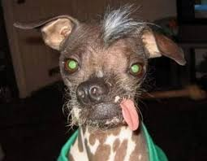
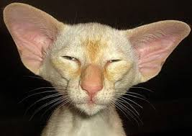
¿Tienes un perro? ¿un gato?

Slide 9
¿Entiendes mucho en la clase de inglés?

Slide 10
¿Quieres dormir?

Slide 11
¿Qué quieres hacer hoy?

